Slide 1
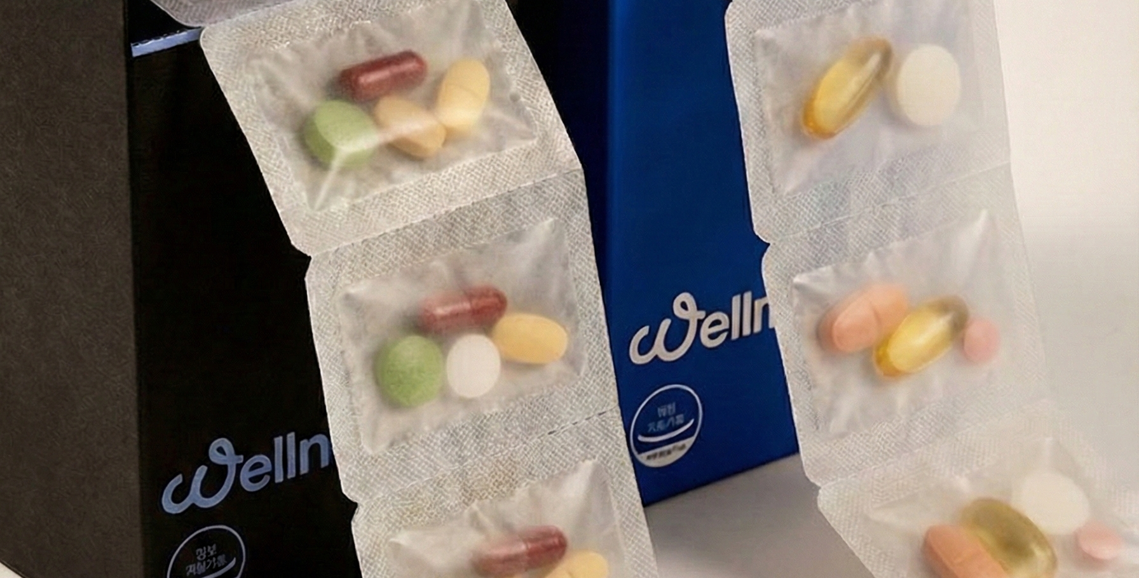
Proposal · 버전 2
앱_웹_화면
문서 타입 Proposal 기준으로 스토리보드를 구성했습니다.
소분 건기식 이미지 자산을 기준으로 문제 정의, 실행 방식, 검증 조건, 다음 액션까지 순차적으로 정리합니다.
- 페이지 수는 이미지 수가 아니라 문…
- 템플릿 반복은 최대 2회로 제한
- 검증 통과 전 export 금지
Proposal
photo
v2
페이지 수
9
문서 유형
Proposal
스타일
선택됨
앱_웹_화면 · 1페이지

Slide 2
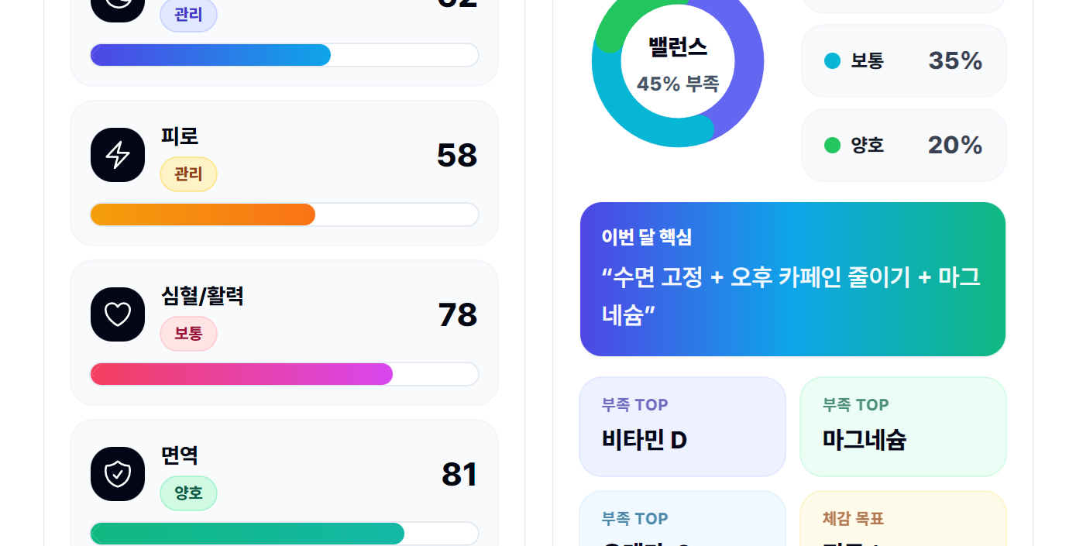
핵심 장면
대표 자산 하이라이트
건강 레포트를 중심으로 메시지를 한 문장으로 고정합니다.
이미지는 1개만 사용해 주의를 분산시키지 않고 설명은 필요한 최소 길이로 유지합니다.
- 핵심 장면 설명
- 활용 맥락
- 검증 메모
Proposal
photo
v2
페이지 수
9
문서 유형
Proposal
스타일
선택됨
앱_웹_화면 · 2페이지

Slide 3
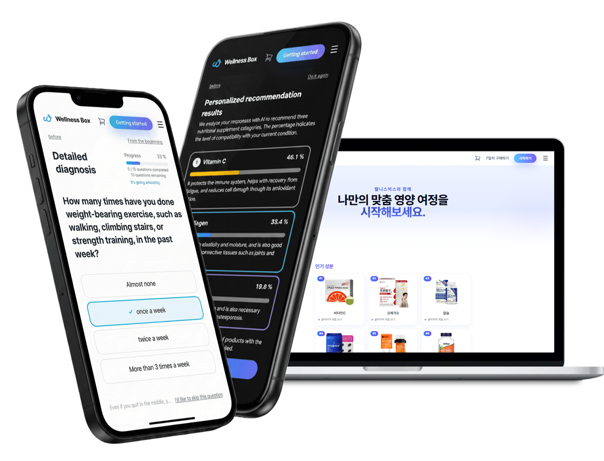
해결안
해결안 페이지 핵심
ui 토픽을 기준으로 페이지 메시지를 정리합니다.
앱 웹 화면 자산을 선택 근거로 사용하고, 확인 가능한 항목만 포함합니다. 의미가 불명확하면 중립 문장을 1개만 유지합니다.
- 핵심 메시지 1개 유지
- 보조 근거를 짧게 첨부
- 페이지 목적과 성공조건 정렬
Proposal
ui
v2
페이지 수
9
문서 유형
Proposal
스타일
선택됨
앱_웹_화면 · 3페이지

Slide 4
실행
운영 프로세스
단계 간 입력/출력 조건을 명확히 고정합니다.
단계별 담당, 산출물, 검증 기준을 분리하면 운영 중 품질 편차를 줄일 수 있습니다.
- 입력 정보 수집
- 중간 검토
- 배포/운영
- 리포트 회수
- 다음 사이클 반영
항목 1
입력 정보 수집
항목 2
중간 검토
항목 3
배포/운영
항목 4
리포트 회수
각 단계는 완료 조건이 있어야 다음 단계로 이동할 수 있습니다.
앱_웹_화면 · 4페이지

Slide 5
비교표
선택지 비교
조건/비용/리스크를 동일 축으로 비교합니다.
항목 1
필수 조건 충족 여부
항목 2
운영 난이도
항목 3
도입 비용
항목 4
유지관리 부담
비교표는 결론을 유도하기 위한 장치이며 항목 정의가 다르면 같은 표에서 비교하지 않습니다.
- 필수 조건 충족 여부
- 운영 난이도
- 도입 비용
- 유지관리 부담
비교 기준은 사전에 합의된 항목만 사용합니다.
앱_웹_화면 · 5페이지

Slide 6
핵심 정리
이미지 없이 정리한 핵심 논리
근거-주장-행동을 텍스트만으로 연결합니다.
이미지가 부족하거나 저신호 자산 비중이 높을 때 텍스트 중심 페이지로 문서 리듬을 회복합니다.
- 핵심 주장
- 근거 항목
- 예외 조건
- 실행 조건
텍스트 페이지는 멀티 페이지 문서에서 최소 1회 포함됩니다.
앱_웹_화면 · 6페이지

Slide 7
실행
실행 타임라인
단계 간 입력/출력 조건을 명확히 고정합니다.
1. 입력 정보 수집
2. 중간 검토
3. 배포/운영
4. 리포트 회수
5. 다음 사이클 반영
단계별 담당, 산출물, 검증 기준을 분리하면 운영 중 품질 편차를 줄일 수 있습니다.
- 입력 정보 수집
- 중간 검토
- 배포/운영
- 리포트 회수
- 다음 사이클 반영
각 단계는 완료 조건이 있어야 다음 단계로 이동할 수 있습니다.
앱_웹_화면 · 7페이지

Slide 8
구분
구분 페이지 핵심
generic 토픽을 기준으로 페이지 메시지를 정리합니다.
이미지 없음 자산을 선택 근거로 사용하고, 확인 가능한 항목만 포함합니다. 의미가 불명확하면 중립 문장을 1개만 유지합니다.
- 핵심 메시지 1개 유지
- 보조 근거를 짧게 첨부
- 페이지 목적과 성공조건 정렬
항목 1
핵심 메시지 1개 유지
항목 2
보조 근거를 짧게 첨부
항목 3
페이지 목적과 성공조건 정렬
페이지 요소는 템플릿 예산 범위 내에서만 유지합니다.
앱_웹_화면 · 8페이지

Slide 9
다음 단계
다음 단계 확정
회의 종료 시 실행 항목이 남도록 정리합니다.
담당자, 기한, 산출물, 검토 시점을 한 페이지에 배치해 즉시 실행 가능 상태로 마무리합니다.
- 담당자 지정
- 기한 확정
- 검토 미팅 예약
- 리스크 체크
항목 1
담당자 지정
항목 2
기한 확정
항목 3
검토 미팅 예약
항목 4
리스크 체크
CTA는 단문으로 작성하고 실행 목록은 불릿으로 분리합니다.
앱_웹_화면 · 9페이지

